Slide 1
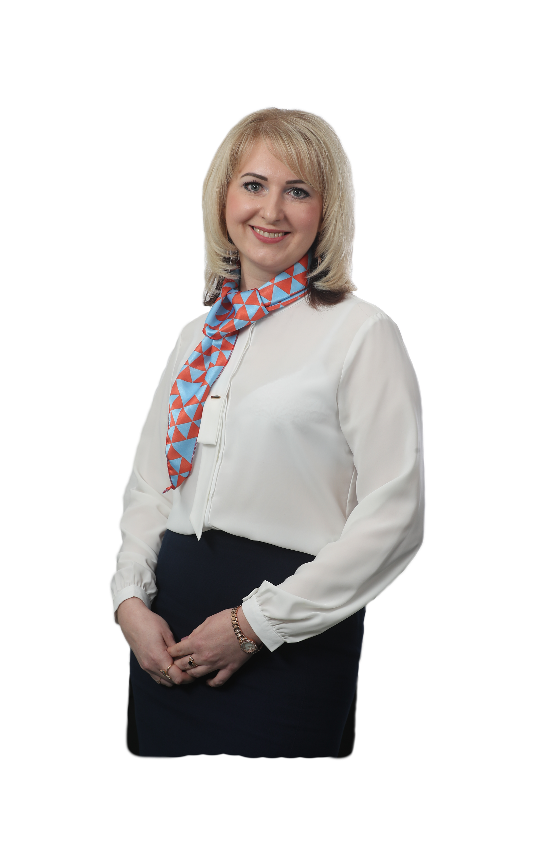
СНИЖАЕМ ГРАДУС
Владимирская область
ТОП -5 советов,
как вести себя сотруднику приёма, попавшему в конфликтную ситуацию с соискателем из-за действий потенциального работодателя
Исключить из речи слово «должен» и приставку «не».
Например, «Вы должны что-то сделать»,
«Вы должны помнить»,
«Вы должны знать»,
«Так не следует делать..»
Лучше раз и навсегда заменить их на фразы:
«Рекомендую сделать»,
«Нужно помнить..»,
«Попробуйте сделать так.., такой вариант успешно работает»
1
Использовать в речи фразу: «Я записываю»
Если почувствовалось, что клиент начинает накручивать градус негатива в общении и ведёт себя не как обычно (перебирает пальцы, жестикулирует, трясёт ногой или перетаптывается), нужно взять ручку и вежливо попросить говорить помедленнее, мотивируя тем, что вы будете все записывать. Клиент будет вынужден говорить медленнее и его негативные эмоции спадут сами. Кроме того, ему будет приятно оказанное внимание к его персоне.
2

Slide 2
Владимирская область
3
Разговаривать на равных.
Не ставить себя выше или ниже клиента.
4
Не искать виновных и объяснять клиенту по букве закона и правил.
Остаться положительным героем.
5

